Slide 1
جامعة البصرة
كلية التربية للعلوم الانسانية
دور الجامعة في مواجهة التطرف الفكري
اعداد
أ.د. أمل عبدالرزاق المنصوري

Slide 2
التطرف الفكري
ان التطرف يرتبط بمعتقدات وأفكار بعيدة عما هو معتاد ومتعارف عليه سياسياً واجتماعيا ودينياً دون ان ترتبط تلك المعتقدات والافكار بسلوكيات مادية عنيفة في مواجهة المجتمع أو الدولة أما إذا أرتبط التطرف بالعنف المادي أو التهديد بالعنف يتحول الى ارهاب فالتطرف دائماً في دائرة الفكر ، أما عندما يتحول الفكر المتطرف الى أنماط عنيفة من السلوك من اعتداءات على الحريات أو الممتلكات او الارواح أو تشكيل التنظيمات المسلحة , التي تستعمل في مواجهة المجتمع والدولة فهو عندئذ يتحول الى ارهاب فالتطرف لا يعاقب عليه القانون بينما الارهاب هو جريمة يعاقب عليها القانون، فالتطرف هو انحراف عن الفكر الصحيح.

Slide 3
ومن ثم يصعب تجريمه , أي ان تطرف الفكر لا يعاقب عليه القانون باعتبار ان الاخير لا يعاقب على النوايا والافكار في حين ان السلوك الارهابي المجرم , ينطبق عليه القانون ومن ثم يتم تجريمه فالتطرف اذن يختلف عن الارهاب من خلال طرق معالجته فالتطرف في الفكر تكون وسيلة علاجه بالحوار, أما إذا تحول التطرف الى التصادم فهو يخرج عن حدود الفكر الى نطاق الجريمة مما يتطلب تغيير مدخل المعالجة واساليبها .
ان التطرف الفكري وتأثيره على المجتمع وتحديداً طلبة الجامعات يعد من الموضوعات المهمة التي يحتاج التركيز عليها من منطلق ان التطرف يمثل احدى القضايا المهمة في المرحلة الحالية التي يواجه فيها العالم تحديات الارهاب واشكاله المتعددة

Slide 4
فضلاً عن إسهام الجامعة في نشر مبادى الوسطية والاعتدال
والتقليل من وجود الافكار المتطرفة من خلال اعداد المناهج المناسبة لذلك ومن أجل نجاح العملية التعليمية لابد من تقديم الأمور الاتية منها :
المحافظة على تماسك المجتمع ووحدته وتوازنه وفق أساليب علمية.
اكتساب الطلبة القيم والمفاهيم الدينية الصحيحة .
ارتقاء المناهج بالفكر الصحيح ونبذ الافكار المتطرفة وتحقيق معنى التسامح .
إبعاد الشخصيات التي تحمل أفكار متطرفة عن العمل التربوي .

Slide 5
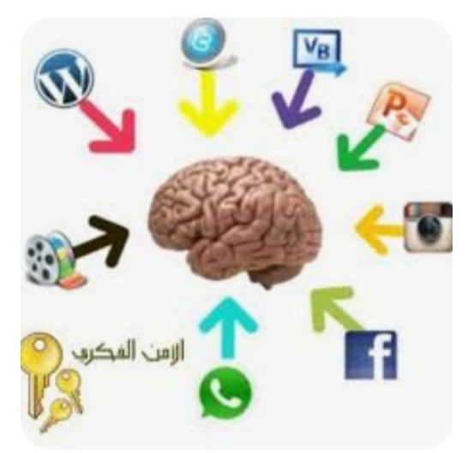
وهذا يتطلب من الجامعات القيام بما يأتي :
مراقبة كل أشكال الصراعات الشخصية بين الطلبة
وكافة أشكال العنف
والميول غير السوية .
عقد الندوات واستضافة الشخصيات والمسؤولين ذوي العلاقة بموضوعات معالجة الانحراف الفكري .
تعزيز ممارسة الديمقراطية وحرية الرأي وآداب الحوار .
بناء منظومة من القيم لدى الطلبة من اجل ان يكونوا قادرين على تمييز ما تبثه وسائل الاعلام وذلك لتحصينهم من مفاهيم الغلو والتطرف .

Slide 6
الوسائل المهمة التي يمكن من خلالها مواجهة مشكلة التطرف الفكري
ووضع آليات محددة للحد من انتشاره في الحرم الجامعي ، ومن أهمها ما يأتي :
بروز اعتدالية الاسلام والعمل على ترسيخه لدى جيل الشباب من الطلبة ومحاربة الغلو والتطرف .
محاولة كشف الافكار المنحرفة مبكراً لدى الطلبة وايجاد الحلول المناسبة لها
ايجاد فرص عمل للطلبة بعد تخرجهم لان انعدام الوظائف يجعلهم يشعرون بفراغ ...وشعوراً بالبطالة وبالتالي التأثير بالأفكار المتطرفة الهدامة .

Slide 7
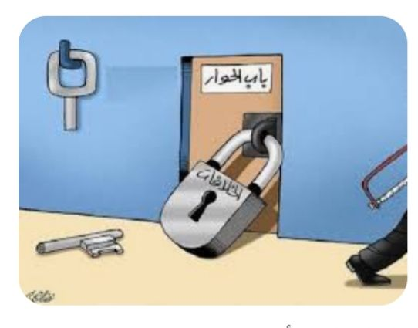
الوسائل المهمة التي يمكن من خلالها مواجهة مشكلة التطرف الفكري
خلق التسامح ووحدة الرأي لإعطاء نموذج الاعتدال بشكل صحيح وسليم .
حث الطلبة على عملية الانتقاء المواقع الالكترونية والحد من المواقع المشبوهة.
ايقاف الممارسات التي تغذي العنف والتطرف بين الشباب
وذلك من خلال الحرص الى عدم انضمامهم للجماعات المتطرفة .
وضع استراتيجيات وخطط لمكافحة التطرف الفكري داخل الحرم الجامعي .

Slide 8
الوسائل المهمة التي يمكن من خلالها مواجهة مشكلة التطرف الفكري
الحرص المستمر على عقد الندوات التي تدعو الى قيم التسامح والوسطية وتجنب الفكر الضال , وذلك من أجل بناء منظومة فكرية صحيحة.
العمل على تهذيب وتشذيب المناهج الدراسية من الافكار المنحرفة واعادة صياغة العديد من المقررات الدراسية .
- اعداد وتأهيل الاستاذ الجامعي من خلال مشاركته في العديد من الدورات التي تحثه على الوسطية والاعتدال .

Slide 9
شكراً لحسن استماعكم
الدكتورة/ أمل عبدا لرزاق المنصوري كلية التربية للعلوم الانسانية جامعة البصرة
11 March 2024

